Slide 1


Slide 2
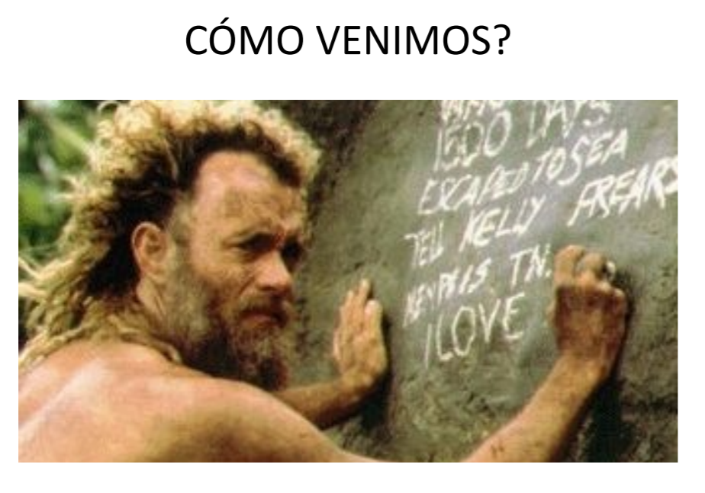

Slide 3


Slide 4
Relaciones con la
Comunidad & Voluntariado
BELÉN ARCE

Slide 5
¿Todos somos comunidad?
¿Somos activos o pasivos?

Slide 6


Slide 7

TIPOLOGIAS DE COMUNIDAD
COMUNIDAD BURKE
COMUNIDAD INMEDIATA
COMUNIDAD DE EMPLEADOS
COMUNIDAD LOCAL
COMUNIDAD DE
IMPACTO
COMUNIDAD DE
INTERES
COMUNIDAD CYBERNETICA

Slide 8
TIPOLOGIAS DE COMUNIDAD
Comunidad inmediata: está compuesta por los vecinos inmediatos a la empresa, sobre los cuales impactan: los ruidos, el tráfico, el estacionamiento, olores y hasta la conducta de los empleados durante la entrada salida o almuerzo
Comunidad Local: está definida por límites territoriales. Se refiere a la comunidad de la ciudad donde la compañía opera.
La comunidad local tiene la capacidad de influir positivamente o en detrimento de una corporación.
Comunidad de Interés: esta comunidad, más conocida como grupos de presión, está compuesta por un grupo de personas que comparten un interés en común o función: medioambiente, educación, bienestar, religión, defensa a los consumidores, étnica, etc.
Se trata de comunidades activas cuyo propósito es congregar a todos aquellos que compartan un mismo interés en relación a cierto tema para desarrollar planes que tiendan a solucionar sus necesidades.
Comunidad de Empleados: está compuesta por aquellas comunidades fuera de la comunidad local donde habitan gran parte de los empleados de una empresa
Comunidad de Impacto: llamaremos comunidad de impacto a aquella comunidad que pueda verse afectada por algunas de las decisiones u operaciones de una compañía incluso cuando la empresa no esté instala en dicha comunidad.
Si es virtual se vuelve una CYBERCOMUNIDAD O COMUNIDAD DIGITAL
Son grupos de individuos e instituciones organizados cibernéticamente en torno a un margen de intereses específicos, cuyas interacciones, vínculos, relaciones y comunicaciones se dan a través de Red.

Slide 9



Slide 10
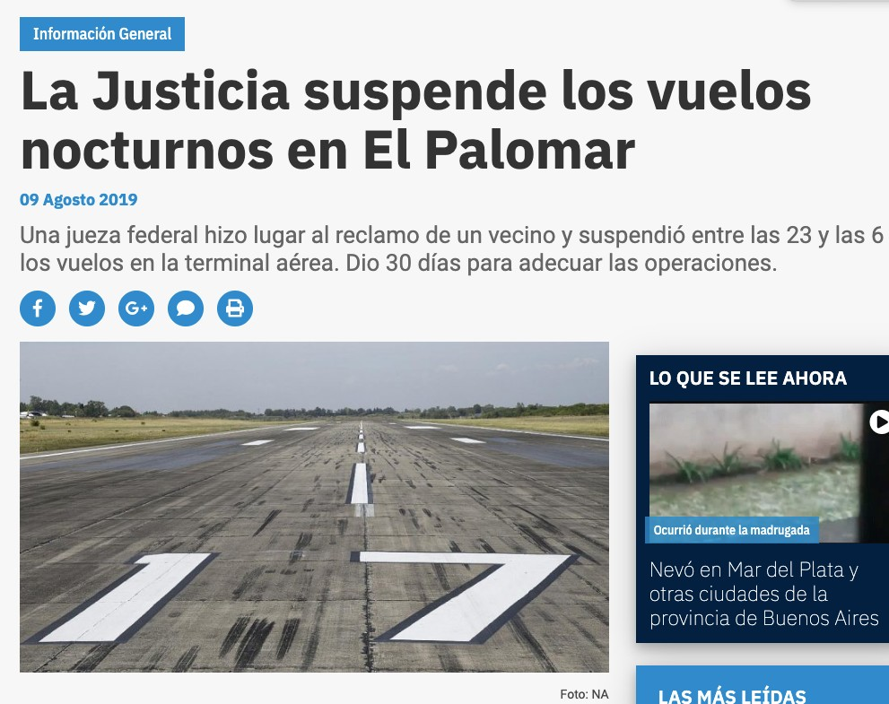

Slide 11
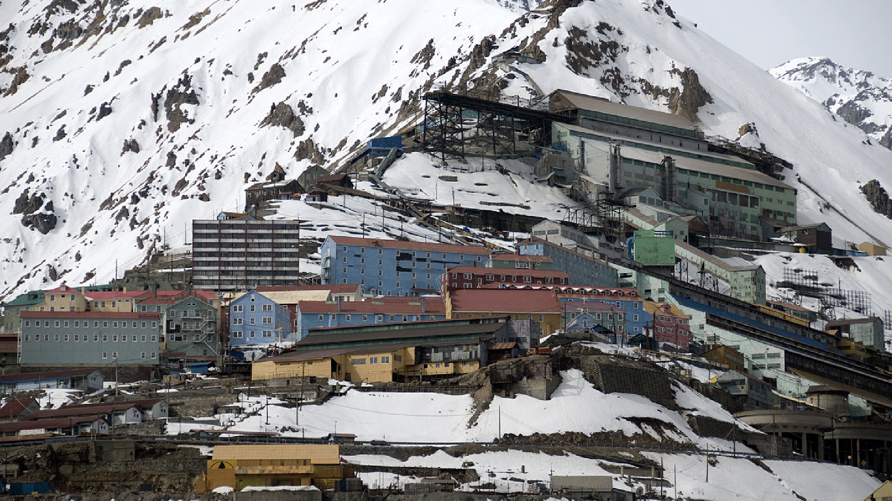
Débora Villeco - Especialsta en Sustentabilidad

Slide 12


Slide 13

Potenciar el impacto positivo por medio de
ALIANZAS

Slide 14
BENEFICIOS DE LAS ALIANZAS

Slide 15
Mejora de imagen ante la sociedad.
Intercambio de capacidades
Acceso a un mayor número de recursos y nuevas redes dinámicas
Mayor comprensión de las características, los valores y la importancia de cada sector
Divulgación de los valores de la empresa entre sus empleados y posibles nuevos talentos
Acceso a fuentes de información sobre su entorno
Seguridad y licencia de la sociedad
Mejor conocimiento del mercado y posibles clientes
Innovación de productos
Mejora en sus canales de distribución y Aumento de la fiabilidad de la cadena de suministro

Slide 16
RIESGOS DE LAS ALIANZAS

Slide 17

Elección del socio equivocado
Desconfianza en la empresa.
Estereotipos y prejuicios
Diferencias de poder.
Salida de personal clave.
Mala asignación de costes y beneficios.
Pérdida de tiempo y dinero invertidos.
Filtros de información y mala reputación.
Riesgos legales

Slide 18


Slide 19


Slide 20
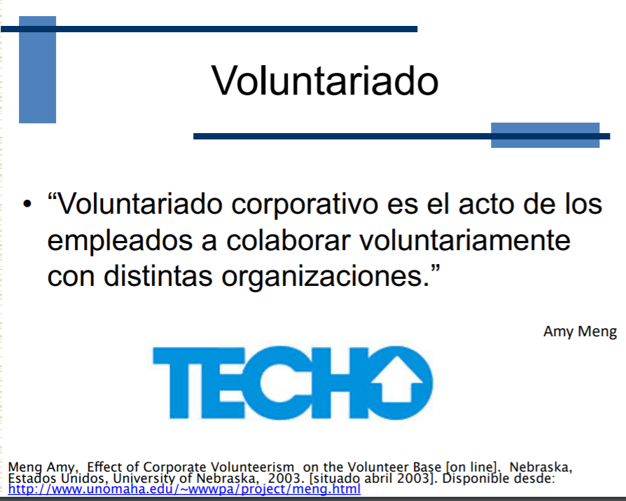

Slide 21
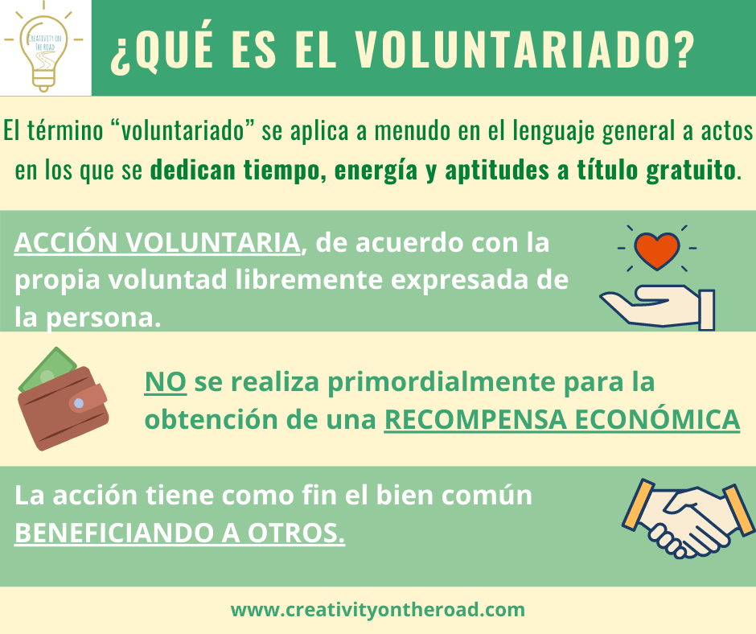

Slide 22
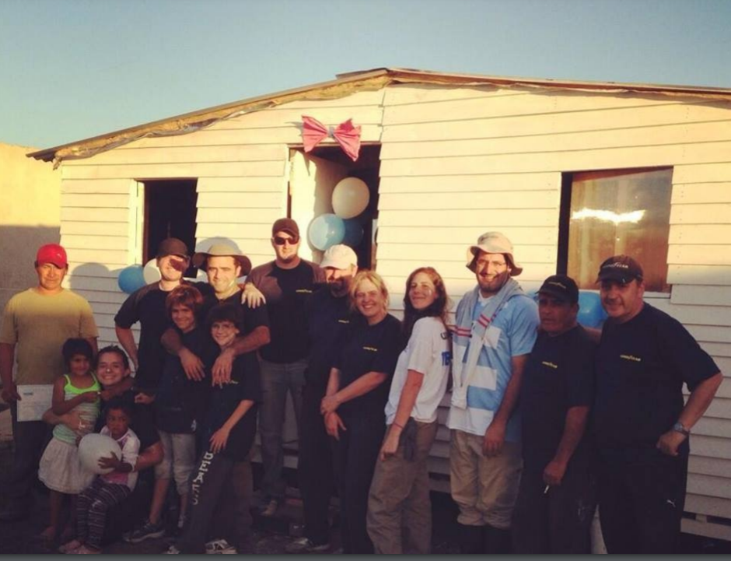

Slide 23
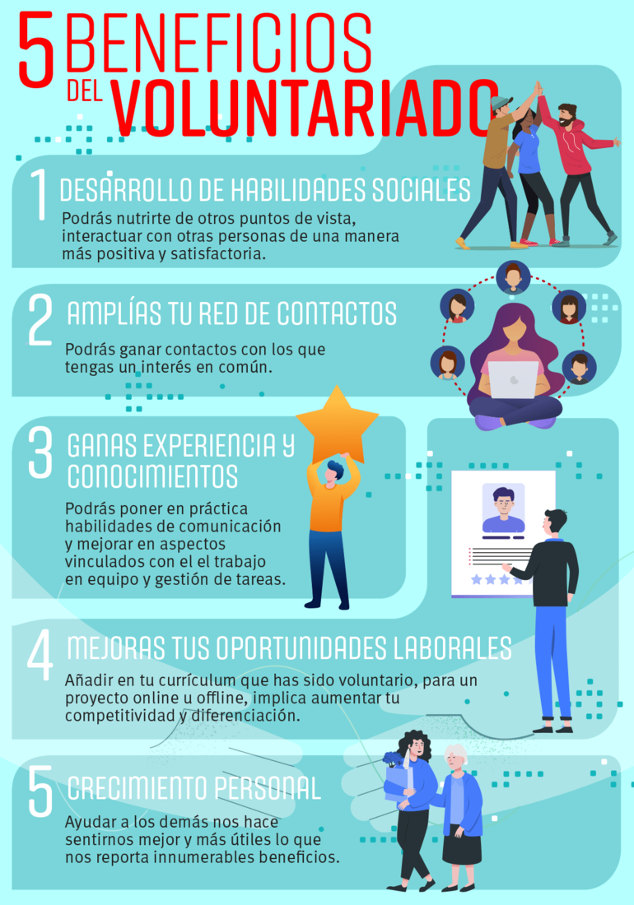
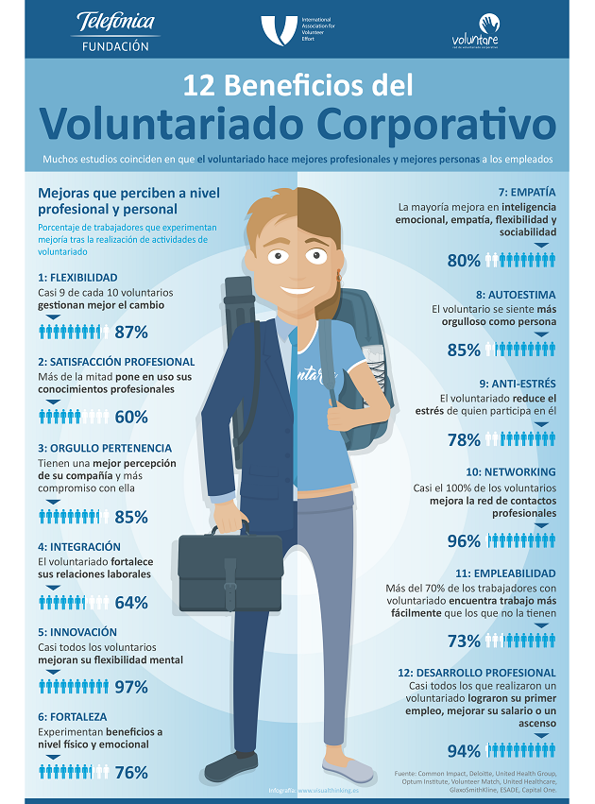

Slide 24
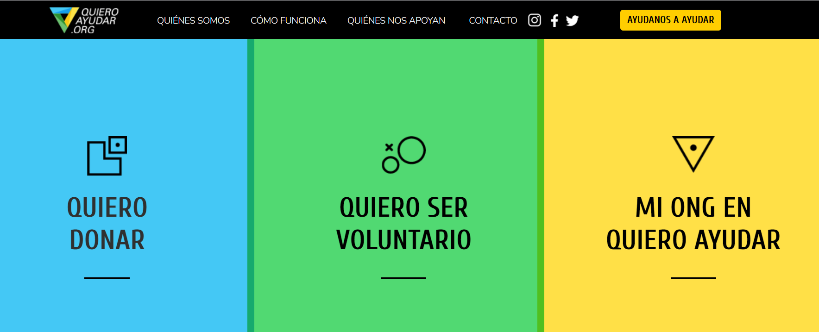

Slide 25


Slide 26
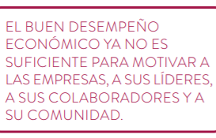

Slide 27
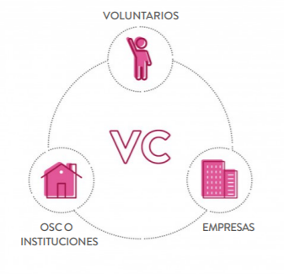

Slide 28
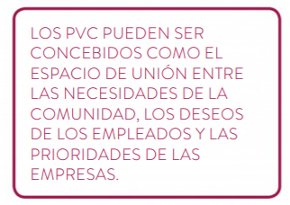

Slide 29
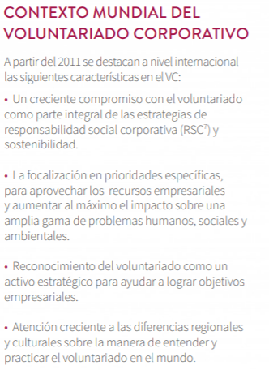


Slide 30
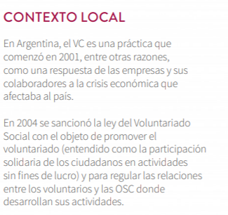


Slide 31
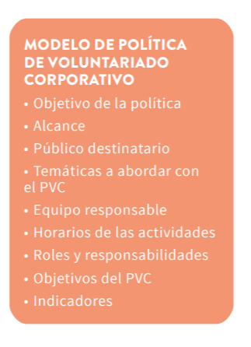


Slide 32
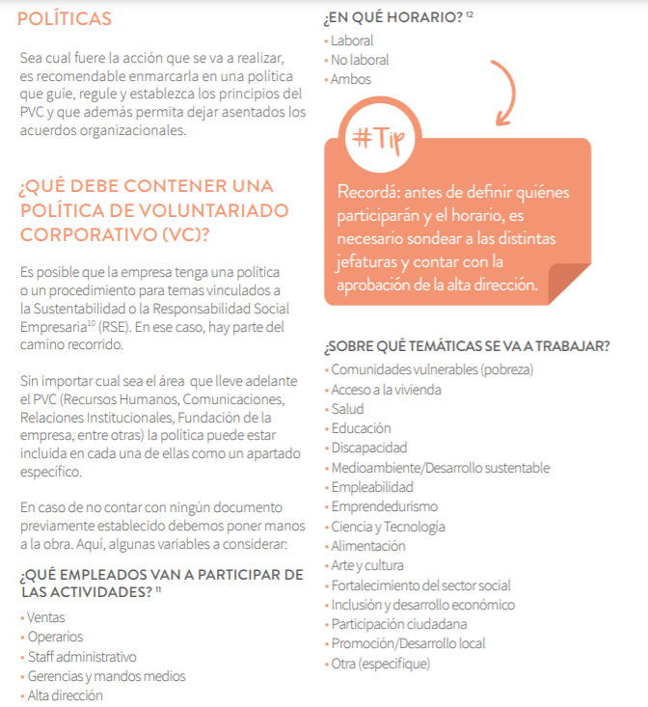

Slide 33
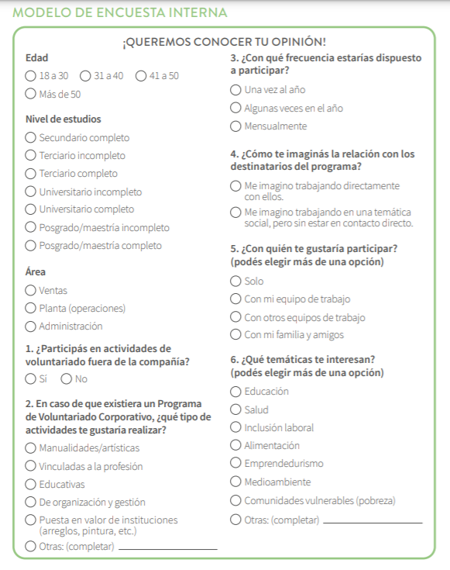
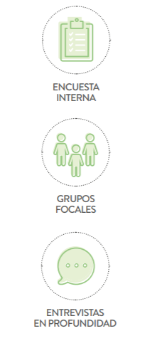

Slide 34
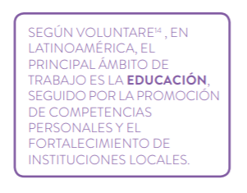

Slide 35
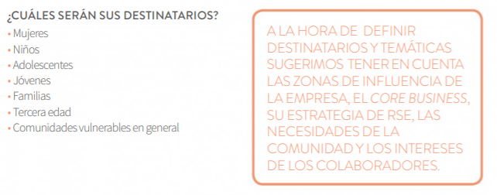


Slide 36
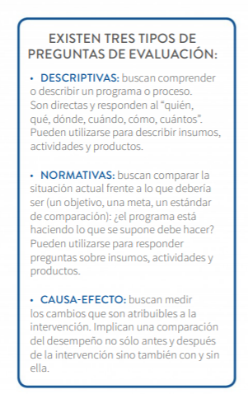
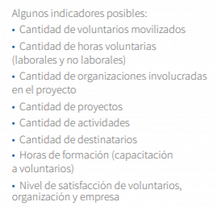

Slide 37


Slide 38
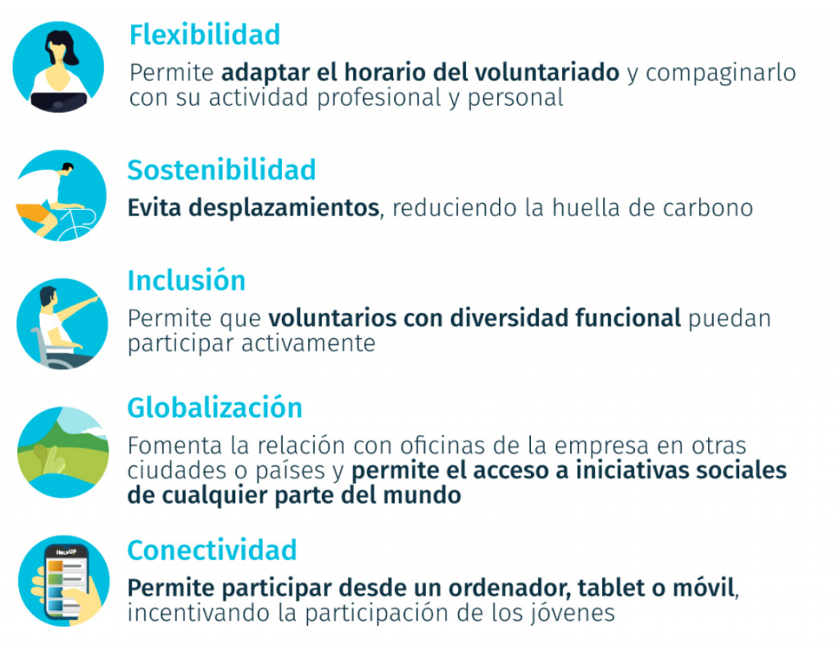

Slide 39
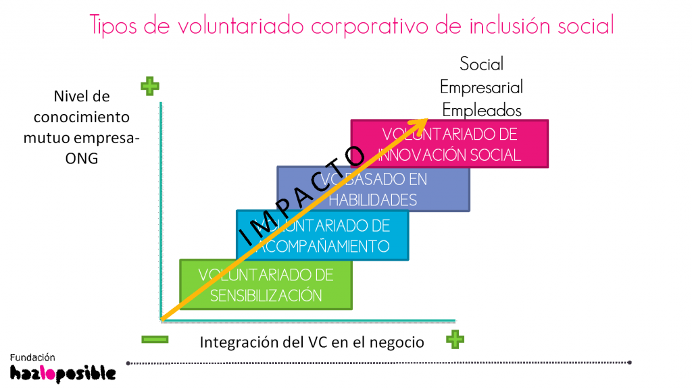

Slide 40


Slide 41
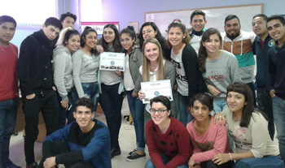

Slide 42
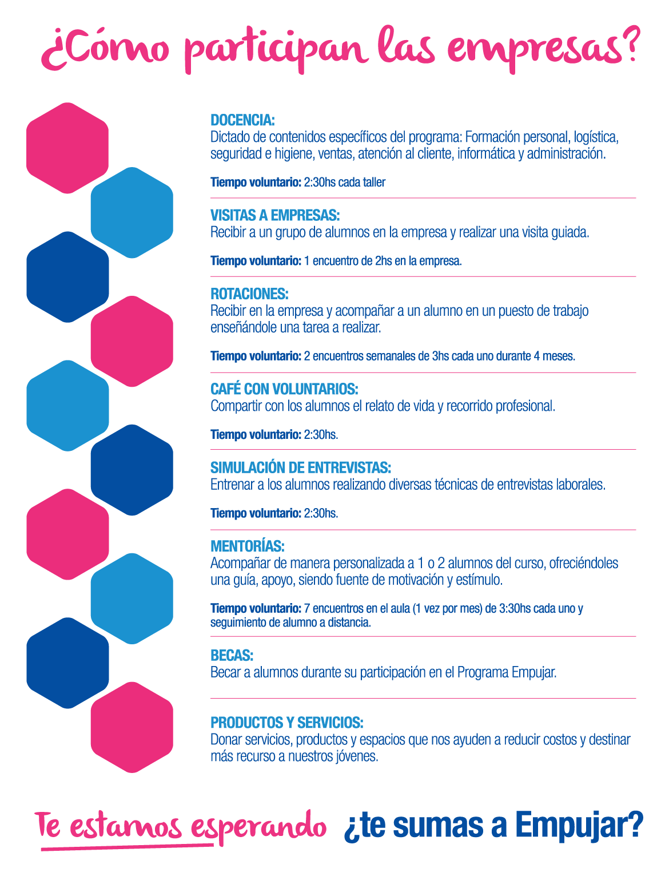

Slide 43
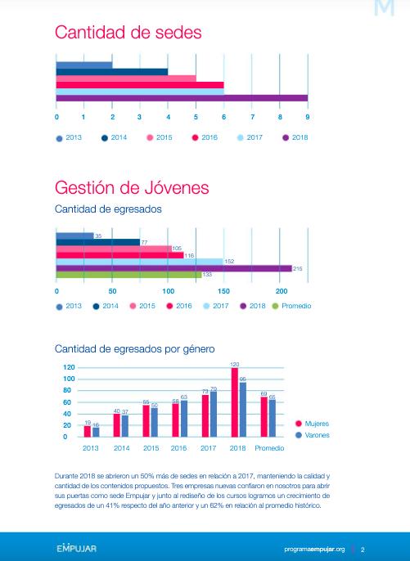
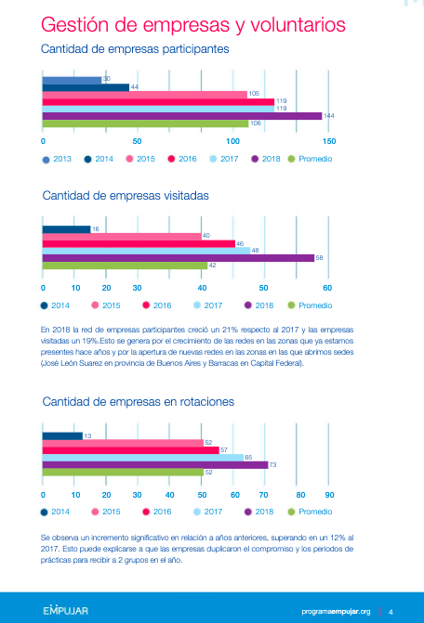

Slide 44


Slide 45


Programa Interactivo de Ayuda por Regiones

Slide 46
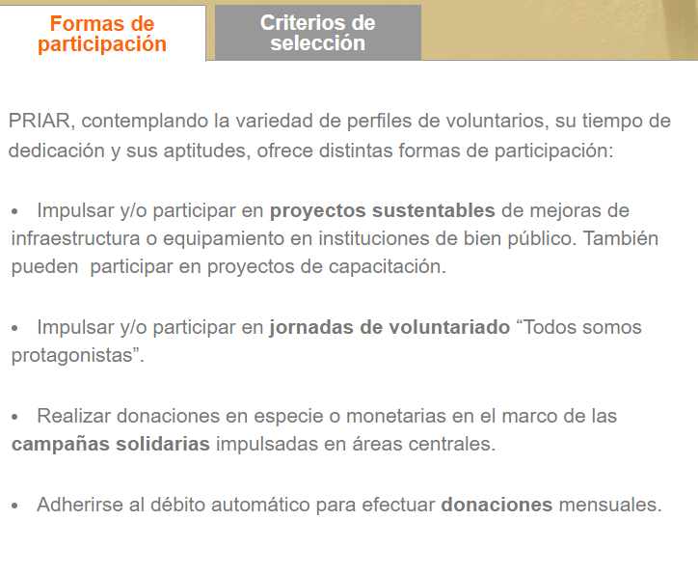

Slide 47
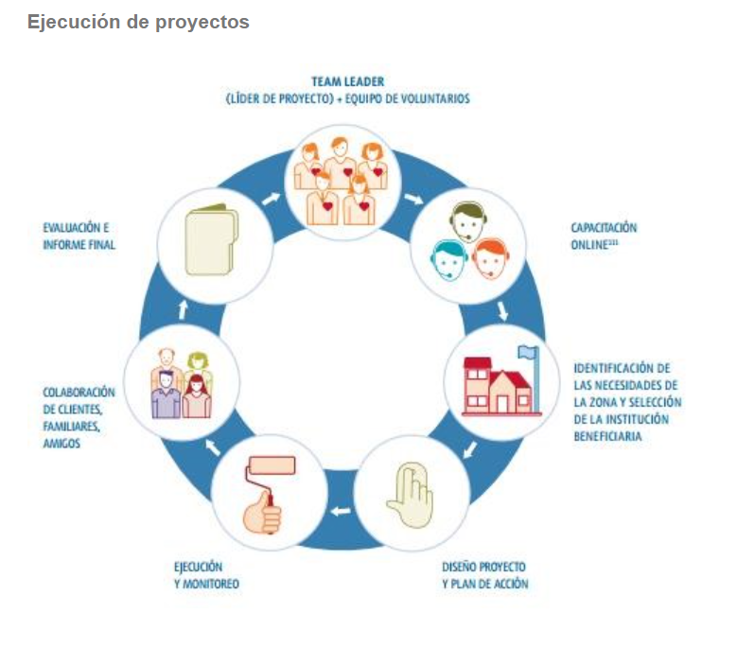

Slide 48


Slide 49
“No hay nada más poderoso que una idea a la que le ha llegado su tiempo”
Victor Hugo

Slide 50


